Slide 1
천재교육 IT 센터 채용공고 이메일링 시스템
교육생에게 채용공고 전송 자동화 프로덕트

Slide 2

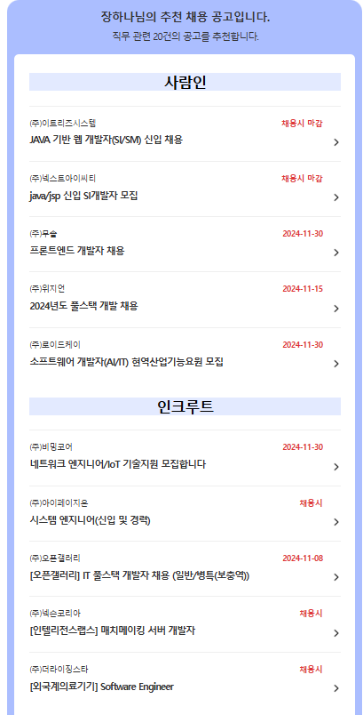
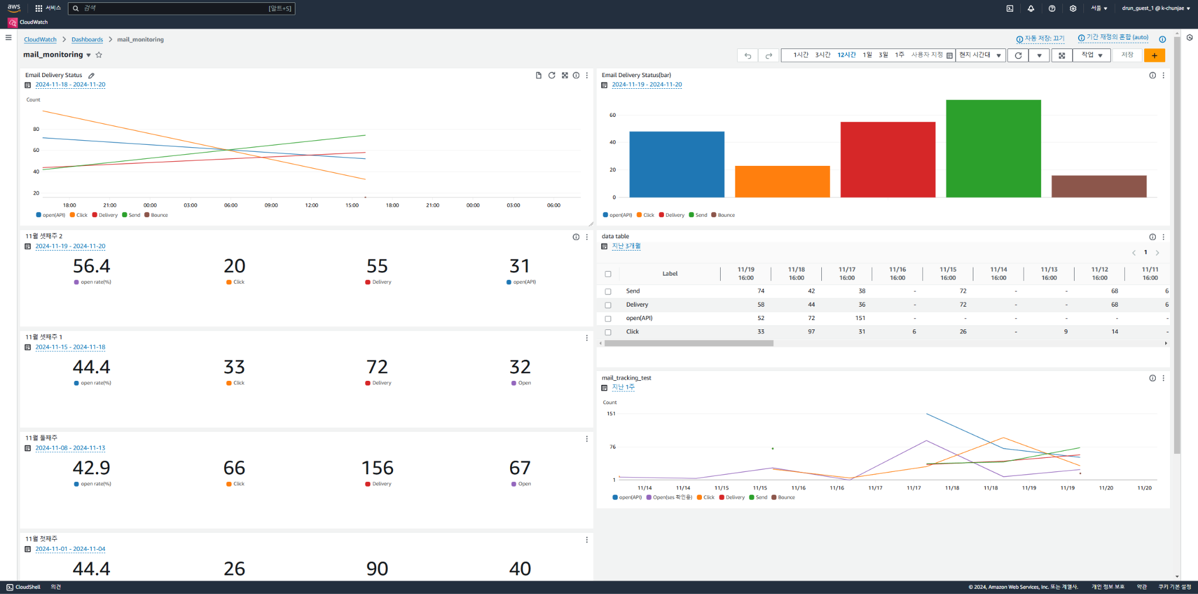
천재교육 IT 센터 채용공고 이메일링 시스템
교육생에게 채용공고 정보 전송 자동화 프로덕트
프로젝트 배경
기간: 2024.09 ~ 2024.11
KDT 운영 절차상 수료 후 6개월간 취업 지원이 필수요소
내부 직원들의 취업정보 제공에 대한 반복 작업에 의문
업무 자동화를 통해 업무 효율성 증대 목적
수행 내용
프로젝트의 개발담당으로써 문제제기 런칭 →운영 → 데이터 분석
프로덕트 고도화 / 데이터 분석 / 커뮤니케이션 및 프로젝트 개발 담당
반복작업 및 비용절감 업무 탐색
내부 직원 니즈 분석 → 프로덕트 기획
시스템 구축
AWS 내 데이터 분석 대시보드 설계
데이터 수집, 전송, 수강생 관리 시스템 구축
#데이터 분석 #자동화 #내부 비용감소 #방향성 #솔루션
학생관리 시스템에 부착시켜 업무 자동화 구축

Slide 3



천재교육 IT 센터 채용공고 이메일링 시스템
프로젝트의 성과
교육생 대상 채용정보 만족도
채용 정보 직무 관련 만족도 5점만점에 3.8점 달성 (교육생 설문조사 총 16/35명 10.22)
업무 경감으로 인한 파생 예산 감축
업무 경감으로 연간 약 1100만원 절감
*(시급 2만원 * 2시간(정보 수집 및 상담시간 계산) = 4만원*5명*52주 = 약 1100만원 절감)
채용공고 이메일 시스템 자동화 구축
학생 관리 시스템 내에 부착 및 관리 용이 증진

Slide 4
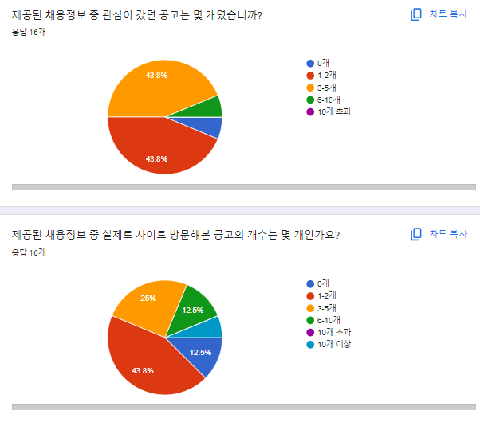
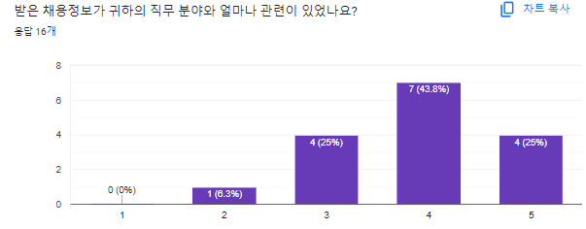
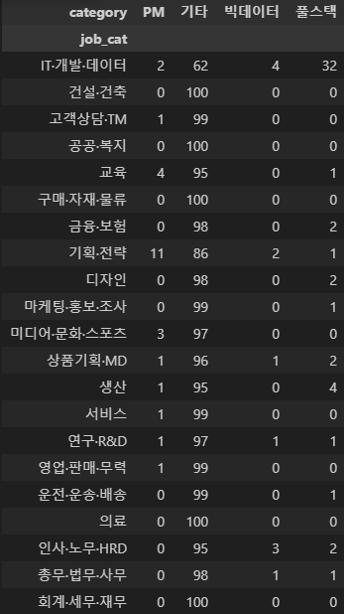
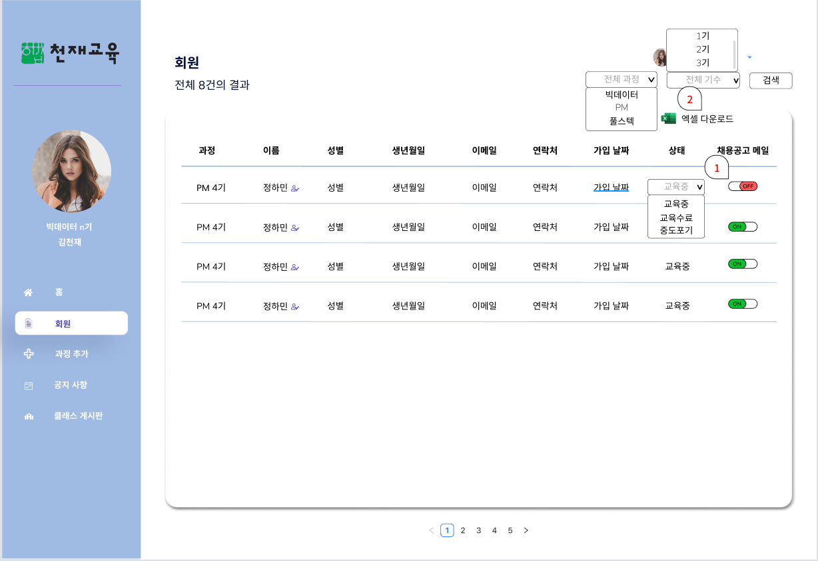
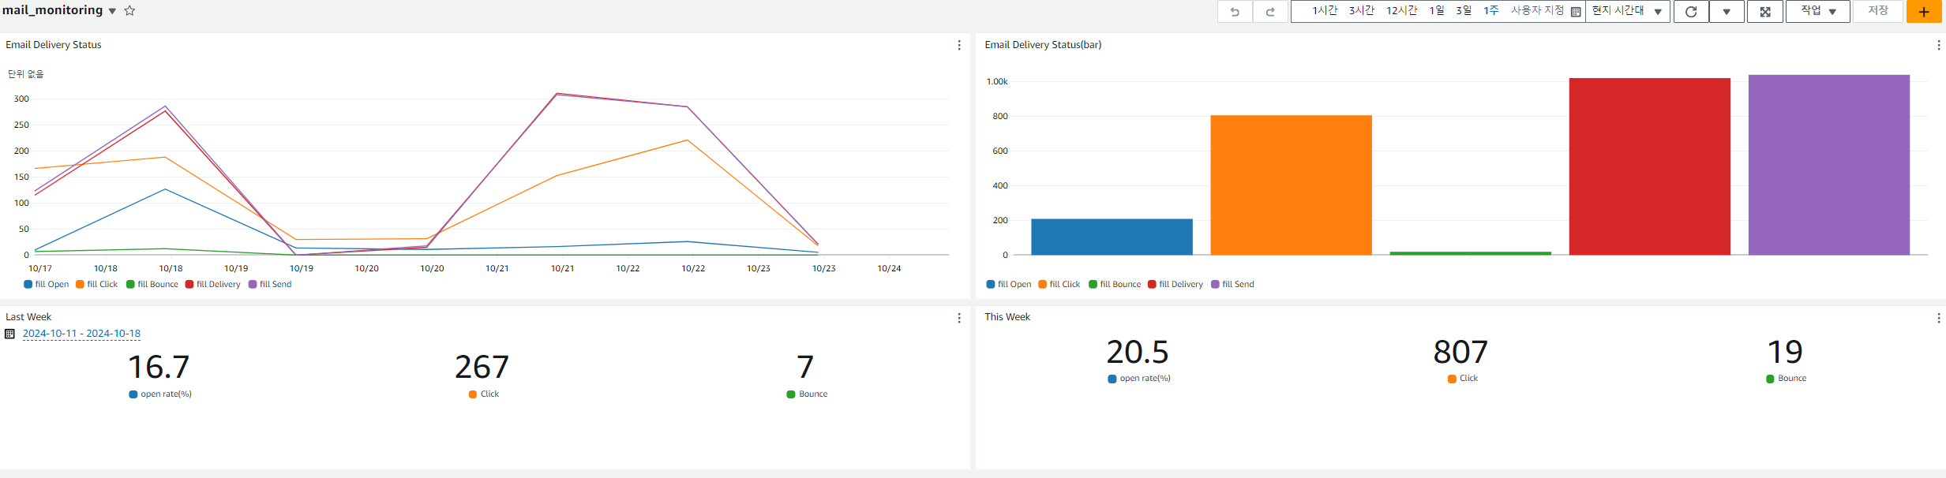
천재교육 IT 센터 채용공고 이메일링 시스템
프로젝트 기획설계 & 전략
반복작업에 대한 업무 자동화 &
데이터 분석을 통한 프로덕트 인사이트 도출
1) 제작 방향성 및 핵심
2) 데이터 분석
3) 운영
운영 파트장과의 지속적인 커뮤니케이션을 통해 니즈 파악
오픈율을 위한 A/B 테스트 진행
마이크로카피 변경 테스트
후킹(hooking) 포인트 설정
사용자 여정 넛지 설계(수신거부 등)
성과를 위한 단계별 핵심 지표 설정
정량적/정성적 지표 분석을 위해 퀄리티 측정을 위한 설문폼 작성 및 확산
채용정보에 대한 빅데이터 수집 및 필터링 작업
운영 파트장과 실무진들과의 지속적인 업무 피드백을 통해 시스템 고도화 방향성 구축
학생관리 시스템에 프론트 개발을 진행하여 내부 직원 컨트롤 UI 설계 & 데이터 발송 자동화 코드 설정
MySQL 내에 크롤링 정보 데이터 확인 및 불용어 설정으로 데이터 고도화 작업 반복
핵심 지표 | 설명
① 매니저 업무 경감율 | 지원 정보를 찾는 일을 얼마나 커버할 수 있는가?
② 채용 정보 퀄리티 | 채용 정보에 대한 각 과정(PM, 풀스택, 빅데이터) 학생들의 만족도
③ 메일 오픈율 | 프로덕트 핵심 성과 지표
AWS를 사용한 이메일링 시스템이라는 점을 활용해 AWS내에 시각화 Tool을 이용
데이터 분석을 통해 인사이트 도출을 진행
핵심지표에 대한 성과를 확인

Slide 5
천재교육 IT 센터 채용공고 이메일링 시스템
회고 & 피드백
문제 | 회고 & 해결
① 채용공고 정보 퀄리티 문제 | 고객입장에서 퀄리티를 판단하는 우선순위를 세움 우선순위: 지원마감X→맞춤형 키워드→경력X 신입O) 마이크로카피를 통한 AB테스트 진행 Aws 대시보드 구축으로 데이터 분석과 인사이트 도출 직접 인터뷰를 통해 정성적 데이터 확보 -> 적용 (주1회 -> 주2회 메일링)
② 네이버 메일의 데이터 로그가 찍히지 않았음 | 핵심지표를 확인할 수 없음으로 프로젝트 마감일을 늘림 AWS 담당자 연락, AWS 내부 가이드라인 서치, 다른 방법 모색으로 가장 빠른 방법 상의 RnR을 나누고 3번째 방법이 가장 빠르게 솔루션을 찾아 적용
③ 학생관리 시스템에 탑재 해야하는 협업 문제 | 채용공고 자동화 프로젝트가 따로 돌아가고 있음에 의문점을 가짐 두 프로젝트에 협업을 요청 이해 관계를 설득시키고 하나의 비전을 제시 -> 개발자들의 협업을 이끌어냄

